Slide 1

¿QUE ES LA WEB 2.0
Es la nueva forma de aprovechar la red, permitiendo la participación activa de los usuarios, a través de opciones que le dan al usuario voz propia en la web, pudiendo administrar sus propios contenidos, opinar sobre otros, enviar y recibir información con otras personas de su mismo estatus o instituciones que así lo permitan. La estructura es más dinámica y utiliza formatos más modernos, que posibilitan más funciones.

Slide 2

¿ CUANDO SE CREO?
En el año 2004 fue la primera presentación del termino web 2.0 y en el 2005 fue su segunda presentación

Slide 3

¿PARA QUE SIRVE?
servicios de la Web 2.0 son rápidos, cómodos, permiten compartir, vídeos, fotos, direcciones favoritas, noticias, que también permiten compartir todo tipo de archivos digitales, pero que están controlados por los propios usuarios
Transformar software de escritorio hacia la plataforma del web.
Respeto a los estándares como el XHTML.

Slide 4
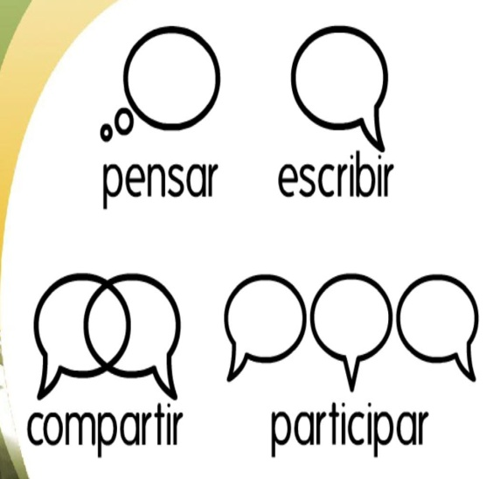
Uso de Flash, Flex o Lazlo.
Uso de Ruby on Rails para programar páginas dinámicas.
Utilización de redes sociales al manejar usuarios y comunidades.
Dar control total a los usuarios en el manejo de su información.
Proveer Apis o XML para que las aplicaciones puedan ser manipuladas por otros.
Facilitar el posicionamiento con URL sencillos.
Separación de contenido del diseño con uso de hojas de estilo.
Sindicación de contenidos.
Ajax (javascript asincrónico y XML).

Slide 5

HERRAMIENTAS 2.0
El conocimiento circulante
La significatividad de los aprendizajes
El aprendizaje colaborativo
Grupos de estudio en Facebook:
El muro, Enlaces, fotos y videos, eventos, notas, chat, notificaciones

Slide 6
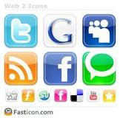
VENTAJAS
1.- Fácil acceso
2.- Ahorro de tiempo
3.- Más económico
4.- Expansión del mercado
5.- Convergencia mediática

Slide 7
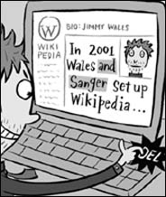
6.- Participación más activa
7.- Mayor conocimiento de los clientes
8.- Segmentación
9.- Personalización
10.- Fácil monitoreo

Slide 8
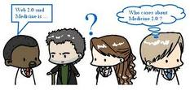
Aplicaciones educativas
Estudiantes
  Competencias digitales: saber navegar (buscar, valorar y seleccionar), expresarse y comunicarse con otros en el ciberespacio, conocer los riesgos (plagio, spam, falsedad)
  Competencias sociales: saber trabajar en equipo con respeto y responsabilidad.
  Otras: capacidad de crítica, creatividad, capacidad de resolución de problemas, iniciativa y aprendizaje autónomo, etc.

Slide 9
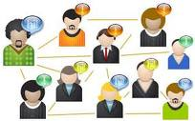
Profesorado
  Competencias digitales: las mismas que los estudiantes.
  Competencias didácticas: aplicar modelos de uso de las aplicaciones web 2.0 bien contextualizados.
  Conocimiento de las reglas claras en cuanto a la utilización de los recursos.
Actitud favorable hacia la integración de las TIC en su acPodemos compartir información (Derechos de Autor Creative Commons).
Subir archivos a la red (Publicar y compartir información por medio de herramientas como: Scribd, Slideshare, entre otras).

Slide 10
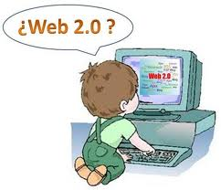
Escribir (Colaborar en la producción de contenidos por medio de Wikis, Blogs entre otras herramientas).
Re-escribir la información
Escuchar y hablar (Participar en video o teleconferencias por medio de herramientas como: Skype, Youtube entre otras). Recuperar información (A través de folcsonomías por medio de herramientas como: Delicioso, Meneame).
Participar en redes sociales (Por medio de herramientas como: My space, Second Life, Facebook).
actividad docente diaria y del tiempo que ello requiere

Slide 11

A partir de lo anterior los principales beneficios que tiene la educación con la integración de la Web 2.0 son:
Compartir, cooperar, colaborar y participar, en la generación, investigación y divulgación del conocimiento desde lo individual hasta lo grupal o viceversa.
Permitir al estudiante generar competencias en el campo tecnológico e informático, como un nuevo requerimiento que hoy en día exige al profesional del futuro, aprender a aprender.
Creación de redes virtuales de saberes y de investigación entre los diferentes actores educativos, que permita la interrelación e interacción en la producción de conocimiento.
Participación multidireccional a través de la red.
Ritmos de aprendizaje individuales y colectivos.

Slide 12
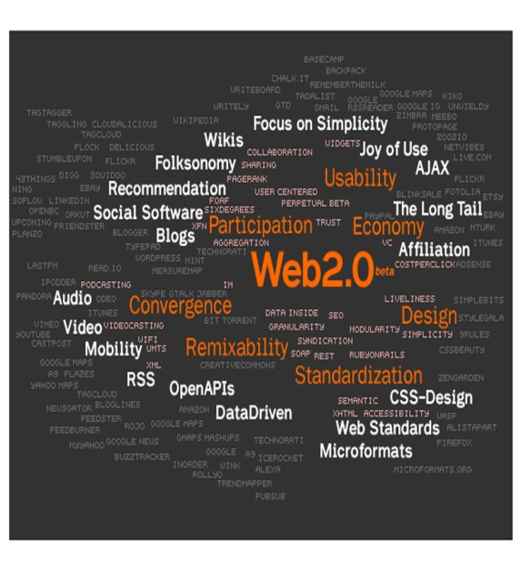
web grafía
http://odeo.com/audio/2069702/view]
www.google.com
http://www.consumer.es/web/es/tecnologia/internet/2006/08/23/154903.php
http://www.lalistaweb.com
Actualización Abril 2009
Wikipwdia.com
www.peremarques.net/web20.htm

Slide 13
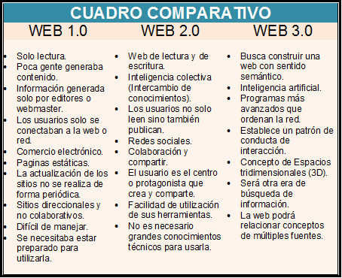

Slide 14
